Slide 1

THE HEALTH OF BELIEF MODELS
TEORI DAN STRATEGI PERUBAHAN PERILAKU

Slide 2
OVERVIEW
01
Latar Belakang
05
Efektifitas HBM dlm Mengubah Perilaku
02
Komponen Utama dalam HBM
06
Pengukuran Konstruksi HBM
03
Operasionalisasi HBM
07
Penerapan HBM dalam Perilaku Sarapan Pagi Bagi Siswa
04
Bukti Empiris HBM
01

Slide 3

LATAR BELAKANG
Model HBM mulai dikembangkan pada tahun 1950 oleh psikolog AS untuk menjelaskan kegagalan partisipasi dalam program pencegahan penyakit TB.
Partisipasi masih rendah meskipun sudah ada sarana mobil keliling untuk pemeriksaan untuk deteksi penyakit TB
Dilakukan beberapa studi dan muncullah teori HBM ini, yang dibangun berdasarkan prinsip kognitif yang mengedepankan proses mental seperti berfikir, bernalar dan berhipotesis
Ahli kognitif percaya bahwa penguatan dilakukan dengan mempengaruhi ekspektasi bukan dengan mempengaruhi perilaku secara langsung
02

Slide 4
6 KOMPONEN UTAMA HBM
(KONSTRUKSI HBM)
1
2
3
Perceived Severity of Disease
(Dirasakan kerawanan)
Perceived Susceptibility (Dirasakan kerasnya)
Preceived Benefit
(Dirasakan manfaat)
4
5
6
Preceived Barrier/Preceived threat
(Dirasakan hambatan)
Preceived Self Efficacy
(Dirasakan kepercayaan diri)
Cues to action
(Isyarat untuk bertindak/factor pemicu)
03

Slide 5
1. Preceived Severity Of Disease
Definisi Konsep
Strategi Intervensi untuk Mempengaruhi Konsep
Keyakinan tentang kemungkinan terkena suatu penyakit
Tentukan populasi yang beresiko dan tidak serta tingkatannya
Personalisasikan resiko berdasarkan karakteristik atau perilaku individu
Membuat persepsi individu lebih konsisten dengan resiko sebenarnya
2. Preceived Susceptibility
Definisi Konsep
Strategi Intervensi untuk Mempengaruhi Konsep
Keyakinan tentang keseriusan tertular suatu penyakit
Tentukan konsekuensi resiko dan kondisi
Picu emosi seperti kesusahan dan penyesalan dengan gambar
04

Slide 6
3. Preceived Benefit
Definisi Konsep
Strategi Intervensi untuk Mempengaruhi Konsep
Keyakinan tentang aspek positif dari penerapan perilaku Kesehatan (kemanjuran perilaku tersebut dalam mengurangi resiko atau konsekuensi serius
Ubah perspektif individu dengan menyoroti keyakinan orang lain tentang perilaku dan dampaknya
Memberikan pengetahuan dan argumen yang mendukung perilaku sehat
4. Preceived Barrier/Threat
Definisi Konsep
Strategi Intervensi untuk Mempengaruhi Konsep
Keyakinan tentang hambatan dalam melakukan suatu perilaku dan aspek negative (biaya nyata dan psikologis) dari penerapan perilaku kesehatan
Identifikasi dan kurangi hambatan yang dirasakan melalui jaminan, koreksi informasi yang salah, insentif dan bantuan
05

Slide 7
5. Preceived of Self Efficacy
Definisi Konsep
Strategi Intervensi untuk Mempengaruhi Konsep
Keyakinan bahwa seseorang dapat melakukan perilaku Kesehatan yang dianjurkan (kepercayaan diri)
Memberikan pelatihan dan bimbingan dalam melakukan Tindakan yang direkomendasikan
Gunakan penetapan tujuan progresif
Berikan penguatan verbal
Mendemonstrasikan atau mencontohkan perilaku yang diinginkan
Mengurangi kecemasan dalam mengambil tindakan
6. Cues to Action
Definisi Konsep
Strategi Intervensi untuk Mempengaruhi Konsep
Faktor internal maupun eksternal yang dapat memicu perilaku kesehatan
Promosikan kesadaran
Gunakan system pengingat dan penarikan kembali yang tepat
06

Slide 8
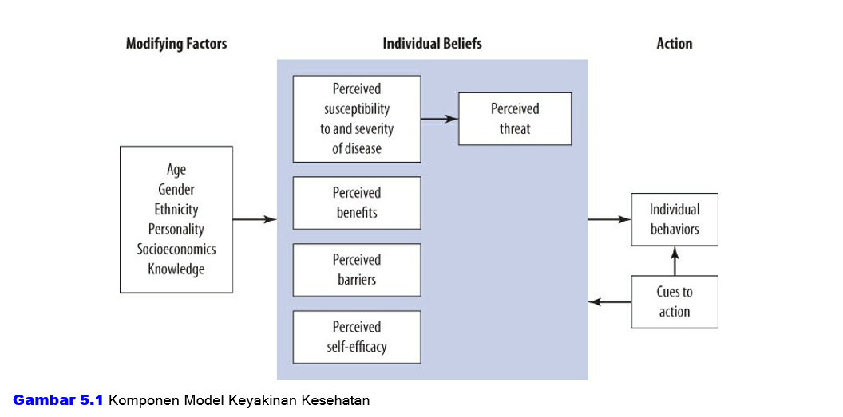
OPERASIONALISASI HBM
07

Slide 9
4 BUKTI EMPIRIS HBM
Penerimaan Vaksin
Studi telah menemukan bahwa individu yang memiliki persepsi yang tinggi tentang keparahan penyakit yang dapat dicegah oleh vaksinasi dan merasa rentan terhadap penyakit tersebut lebih cenderung menerima vaksinasi. Mereka juga cenderung melihat manfaat vaksinasi sebagai lebih besar daripada hambatan-hambatannya
Pemeriksaan kanker
Penelitian tentang pemeriksaan kanker menunjukkan bahwa individu yang memiliki persepsi yang tinggi tentang keparahan kanker dan risiko personal mereka terhadap penyakit tersebut lebih mungkin menjalani pemeriksaan secara teratur. Mereka juga lebih mungkin melihat manfaat pemeriksaan kanker sebagai lebih besar daripada hambatan-hambatannya, seperti ketidaknyamanan atau biaya
Kepatuhan terhadap pengobatan
Studi pada pasien dengan kondisi kronis seperti diabetes atau hipertensi menunjukkan bahwa individu yang memahami keparahan penyakit mereka dan percaya bahwa pengobatan mereka efektif lebih cenderung mematuhi rencana pengobatan mereka. Mereka juga lebih mungkin memandang manfaat pengobatan sebagai lebih besar daripada hambatan-hambatannya, seperti efek samping atau biaya.
Perilaku pencegahan lainnya
HBM telah digunakan untuk menjelaskan perilaku pencegahan lainnya, seperti penggunaan kondom untuk mencegah penularan penyakit menular seksual dan perilaku kesehatan gigi, di mana persepsi tentang risiko dan manfaat dapat memengaruhi keputusan individu
08

Slide 10
Rangkuman BUKTI EMPIRIS HBM
Author | Tahun Publikasi | Jumlah Studi | Perceived Severity | Perceived Susceptibility | Perceived Benefit | Perceived Barrier | Note
Jans and Becker | 1984 | 46 studi | 30/37 (81%) | 24/37 (65%) | 29/37 (78%) | 25/28 (89%) | Pengukuran setidaknya pada 1 konstruk HBM (Rasio)
Zimmerman and Vernberg | 1994 | 30 studi | 36% | 27% | 56% | 59%
Harisson, dkk | 1992 | 16 studi | 0,15 | 0,08 | 0,13 | -0,21 | Semua konstruksi HBM diukur (Pearson R)
Carpenter,dkk | 2010 | 18 studi | 0,153 | 0.053 | 0,273 | 0,303 | Setidaknya 1 kontruk diukur (Pearson R)
09

Slide 11
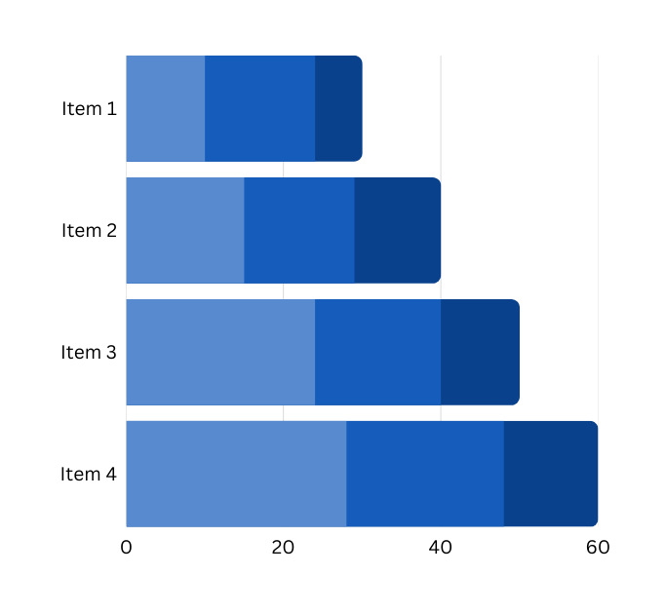
KEKUATAN KONSTRUK HBM
1
Perceived Barrier yang dirasakanadalah prediktor konstruk tunggal yang paling kuat di semua studi dan perilaku (Carpenter, 2010; Harrison et al., 1992).
Perceived Benefit yang dirasakan merupakan konstruksi terpenting kedua, dengan besaran dampak yang lebih tinggi pada perilaku pencegahan dan pengurangan risiko (vaksinasi influenza, pembatasan keselamatan anak) dibandingkan perilaku pengobatan (kepatuhan terhadap obat atau rejimen medis).
2
Perceived Susceptibility yang dirasakan mengikuti pola yang sama dengan manfaat, menjadi prediktor yang lebih kuat terhadap perilaku kesehatan preventif (Janz & Becker, 1984), yang sebagian besar merupakan tindakan satu kali atau berkala, seperti melakukan tes skrining, dibandingkan perilaku berhenti merokok yang sepanjang waktu
3
10

Slide 12
EFEKTIFITAS HBM DALAM MERUBAH PERILAKU
Dasar Teoritis yang Kuat. HBM didasarkan pada prinsip-prinsip psikologis yang teruji dan dipahami dengan baik, seperti persepsi risiko, motivasi, dan persepsi terhadap manfaat dan hambatan. Ini memberikan kerangka kerja yang kokoh untuk memahami perilaku kesehatan dan mengembangkan intervensi yang tepat.
Personalisasi. HBM memungkinkan pendekatan yang dapat dipersonalisasi terhadap individu, dengan memperhitungkan persepsi individu tentang risiko dan manfaat tertentu. Pendekatan yang lebih personal dapat meningkatkan efektivitas intervensi.
Penggunaan Pemicu dan Pesan yang Relevan. Model ini mempertimbangkan faktor pemicu, seperti informasi dari teman atau keluarga, yang dapat mempengaruhi perilaku kesehatan. Dengan merancang pesan dan intervensi yang relevan dengan pemicu-pemicu ini, efektivitasnya dapat ditingkatkan.
Pengintegrasian dengan Pendekatan Lain: HBM sering digunakan bersama dengan pendekatan lain, seperti teori kognitif perilaku yang terencana (TPB) atau teori perilaku terintegrasi (IBT), untuk menyediakan kerangka kerja yang lebih komprehensif dalam merancang intervensi perilaku kesehatan.
Dukungan Evidensial: Bukti empiris telah menunjukkan bahwa intervensi berbasis HBM dapat meningkatkan pengetahuan, sikap, dan perilaku kesehatan. Ini termasuk penggunaan model dalam program-program seperti promosi vaksinasi, pencegahan HIV/AIDS, pengobatan penggunaan tembakau, dan lain-lain.
Note : Meskipun efektifitasnya telah terbukti dalam banyak konteks, penting untuk diingat bahwa setiap individu unik dan respons terhadap intervensi dapat bervariasi. Oleh karena itu, pendekatan yang dapat disesuaikan dengan individu, bersama dengan penggunaan teknik evaluasi dan perbaikan terus-menerus, merupakan kunci dalam mengoptimalkan efektivitas HBM dalam merubah perilaku kesehatan.
11

Slide 13
PENGUKURAN KONSTRUKSI HBM
1 Persepsi Terhadap Keparahan
(Perceived Severity)
Mengukur sejauh mana seseorang percaya bahwa penyakit atau kondisi kesehatan tertentu memiliki konsekuensi serius atau berpotensi mematikan. Pertanyaan dalam instrumen pengukuran ini mungkin mencakup seberapa serius seseorang percaya penyakit tersebut, atau apakah mereka percaya bahwa penyakit tersebut dapat menyebabkan kerusakan fisik atau sosial.
2 Persepsi Terhadap Kerentanan (Perceived Susceptibility)
Konstruksi ini mengukur sejauh mana individu merasa rentan terhadap penyakit atau kondisi kesehatan tertentu. Pertanyaan dalam instrumen ini mungkin mencakup seberapa besar kemungkinan seseorang untuk terkena penyakit tersebut, atau seberapa besar risiko mereka dibandingkan dengan orang lain.
Mengukur sejauh mana seseorang percaya bahwa tindakan pencegahan atau perubahan perilaku tertentu akan membawa manfaat bagi kesehatan mereka. Pertanyaan dalam instrumen ini mungkin mencakup apakah seseorang percaya bahwa tindakan tertentu akan mengurangi risiko terkena penyakit atau meningkatkan kesejahteraan mereka.
3 Manfaat yang Dirasakan (Perceived Benefits)
12

Slide 14
PENGUKURAN KONSTRUKSI HBM
Ini mengukur hambatan-hambatan atau rintangan yang dirasakan oleh individu terhadap mengadopsi perilaku pencegahan atau perubahan perilaku tertentu. Pertanyaan dalam instrumen ini mungkin mencakup hambatan-hambatan seperti biaya, ketidaknyamanan, atau kekhawatiran tentang efek samping
4 Hambatan yang Dirasakan
(Perceived Barriers)
Konstruksi ini mengukur stimulus atau situasi tertentu yang dapat mendorong individu untuk mengadopsi perilaku pencegahan atau perubahan perilaku tertentu. Pertanyaan dalam instrumen ini mungkin mencakup apakah seseorang pernah mendengar tentang risiko penyakit dari sumber tertentu, atau apakah mereka memiliki pengalaman pribadi dengan penyakit tersebut.
5 Faktor Pemicu (Cues of Action)
Ini mengukur keyakinan individu tentang kemampuan mereka untuk mengadopsi perilaku pencegahan atau perubahan perilaku tertentu. Pertanyaan dalam instrumen ini mungkin mencakup seberapa yakin seseorang bahwa mereka dapat mengatasi hambatan-hambatan yang dirasakan atau berhasil melakukan tindakan tertentu.
6 Keyakinan pada Kemampuan (Self-Efficacy)
13

Slide 15
APLIKASI TEORI HBM DALAM PENELITIAN PERILAKU PEMANFAATAN TENAGA KESEHATAN UNTUK PERTOLONGAN PERSALINAN
14

Slide 16
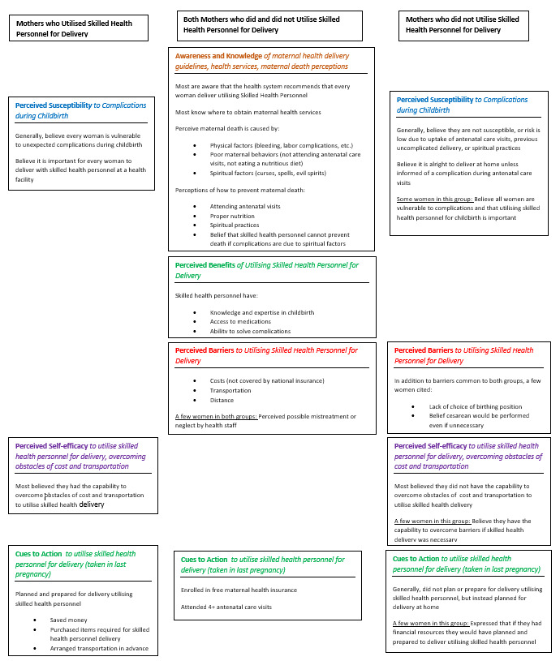

Slide 17
APLIKASI TEORI HBM DALAM PENYUSUNAN KUESIONER PENELITIAN TENTANG PERILAKU SARAPAN PAGI BAGI SISWA SD
15

Slide 18
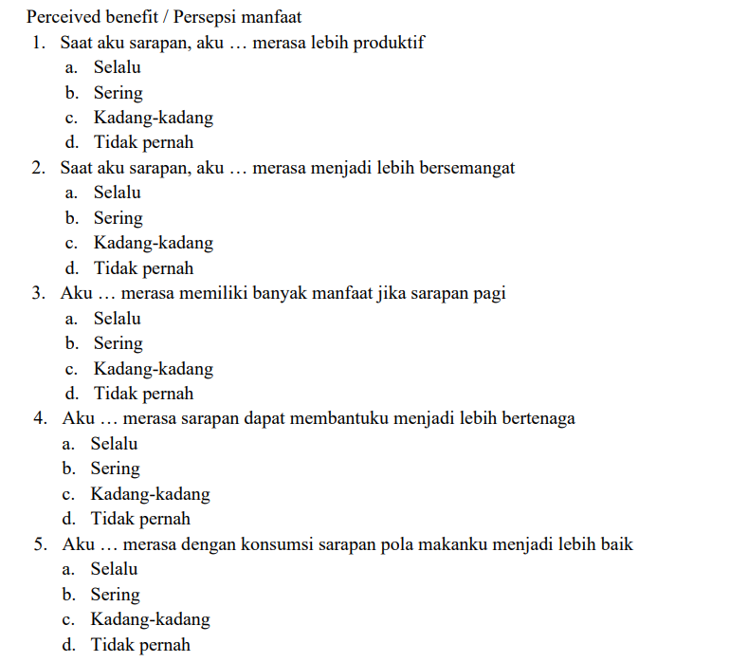
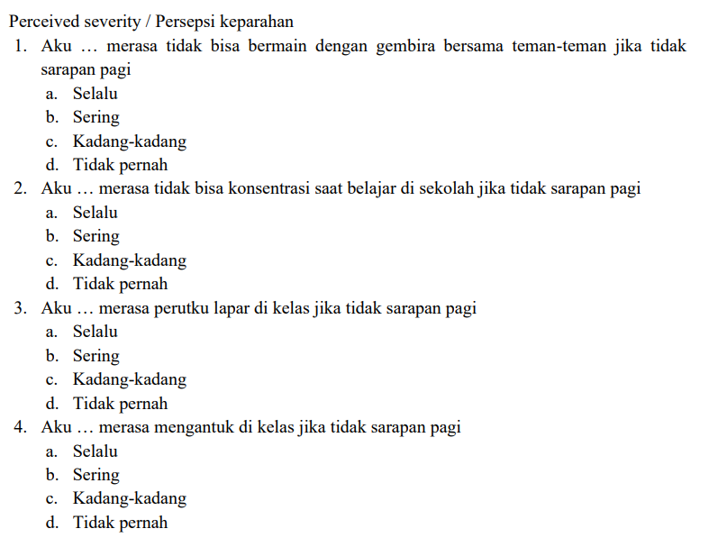

Slide 19

REFERENSI
Karen G & Barbara K. 2015. Health Behavior : Theory, Research and Practice.Jossey Boss.San Francisco.
Jeanett RN.2021.Using the health Belief Model to explore rural maternal utilization of skilled health personal of childbirth delivery : a qualitative study in three district of the east region of Ghana.Journal of Health Report.
01

Slide 20

THANK
YOU

